Slide 1
Управление образования и социально-правовой защиты детства
Балахнинского муниципального округа
Нижегородской области.
МБОУ «Коневская основная общеобразовательная школа»
Оптимизация ресурсов школьного музея для создания образовательного пространства, направленного на воспитание гражданственности, патриотизма и развития личности, способной к социализации
2022 год

Slide 3
«Патриотическое воспитание должно быть направлено на формирование российской идентичности, уважения к своей семье, обществу, государству, принятым в семье и обществе духовно-нравственным и социокультурным ценностям, к национальному культурному и историческому наследию и стремления к его сохранению и развитию».
Из «Стратегии развития воспитания в Российской Федерации на период до 2025 года».

Slide 4
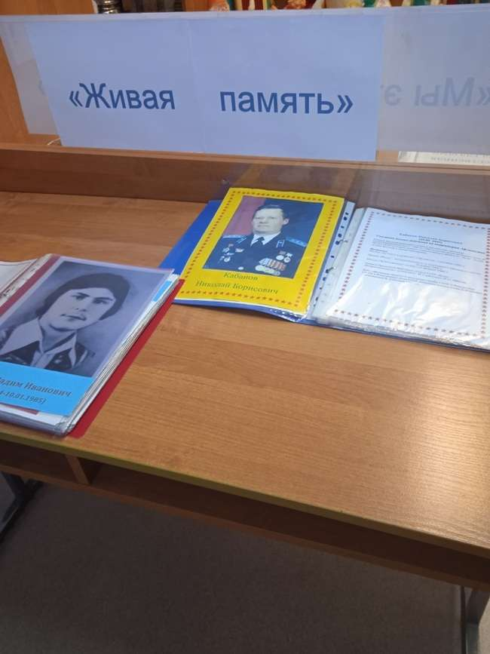
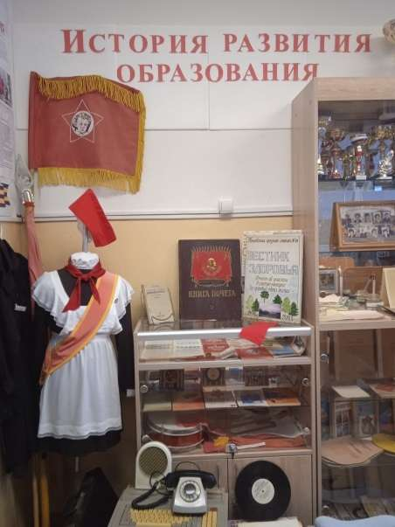
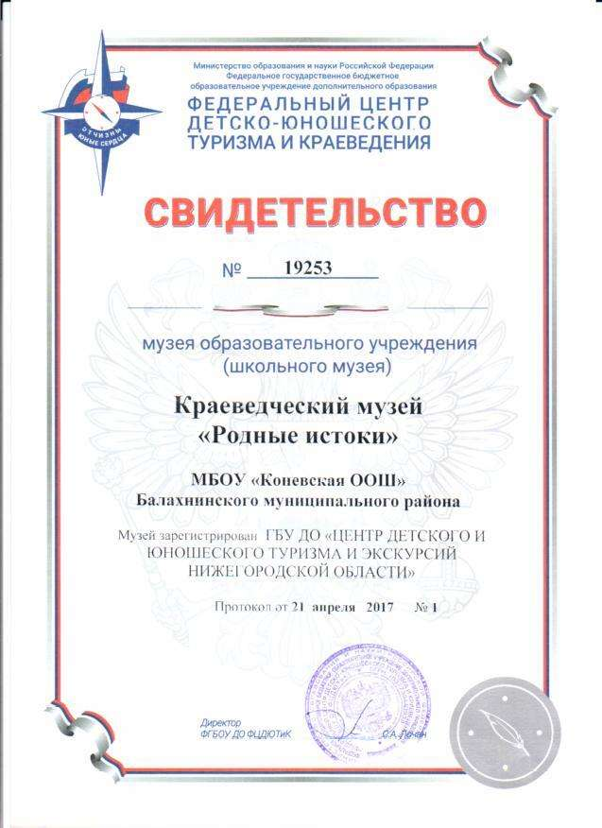
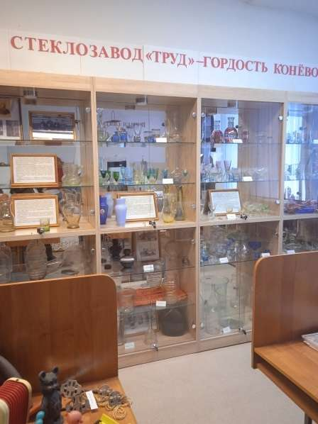
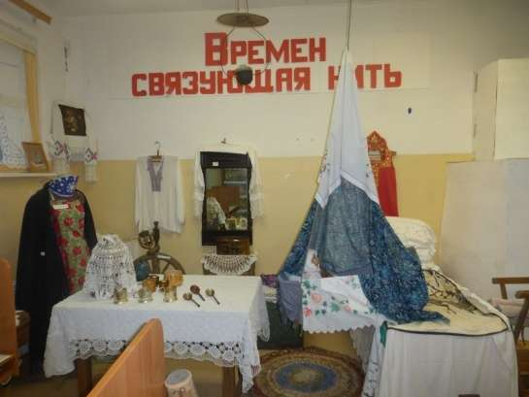
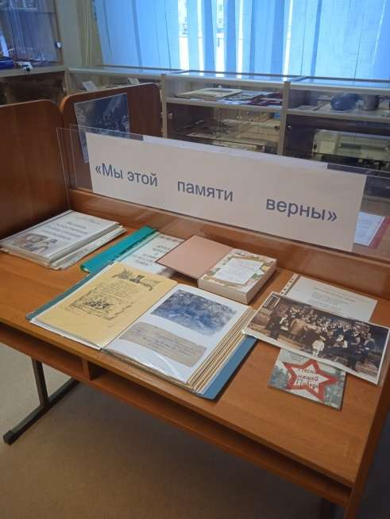

Slide 5
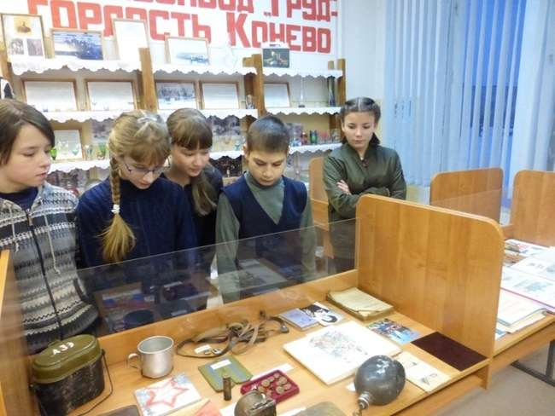
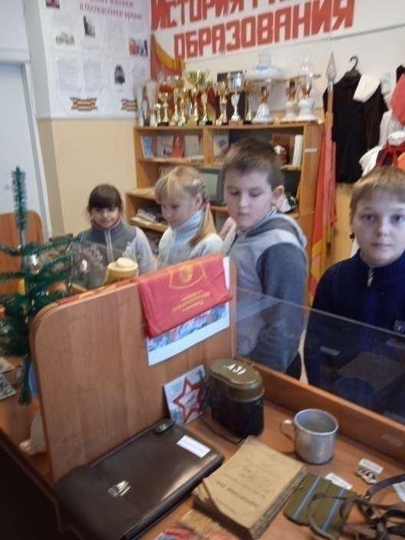
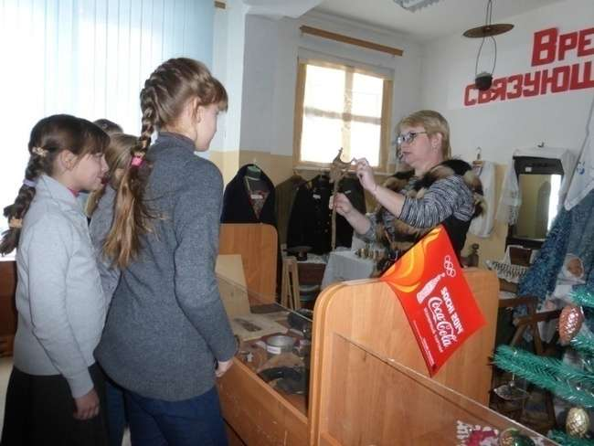
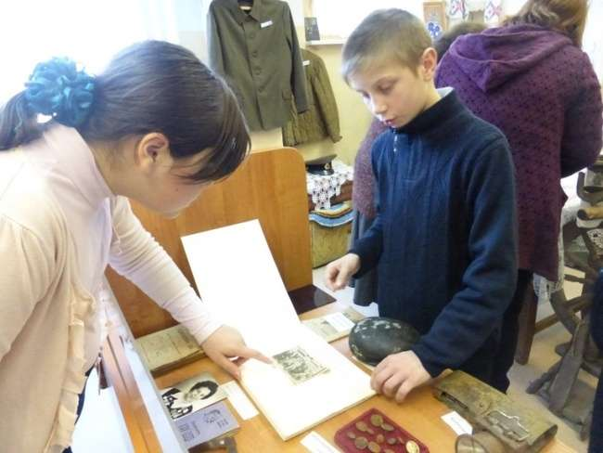
Учебная деятельность.

Slide 6
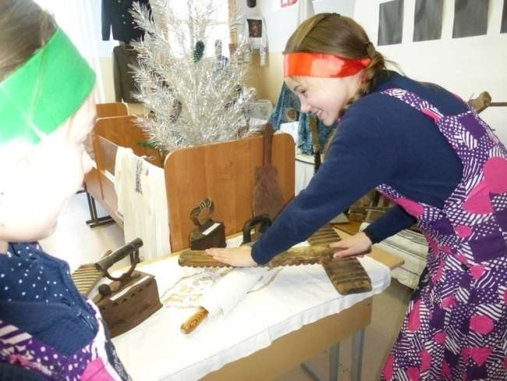
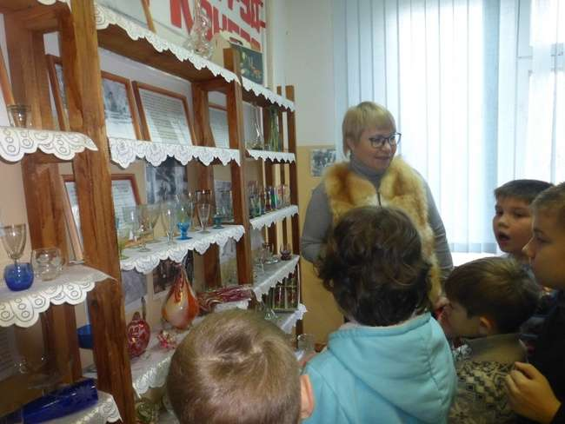
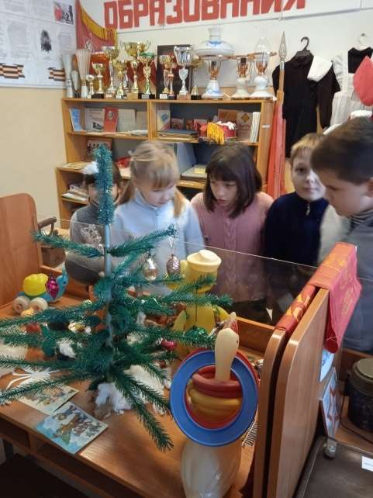
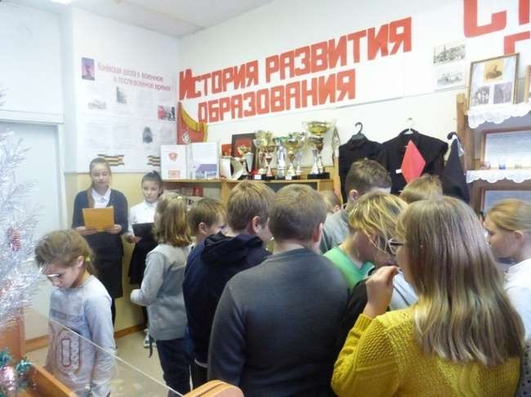
Внеурочная деятельность.

Slide 7
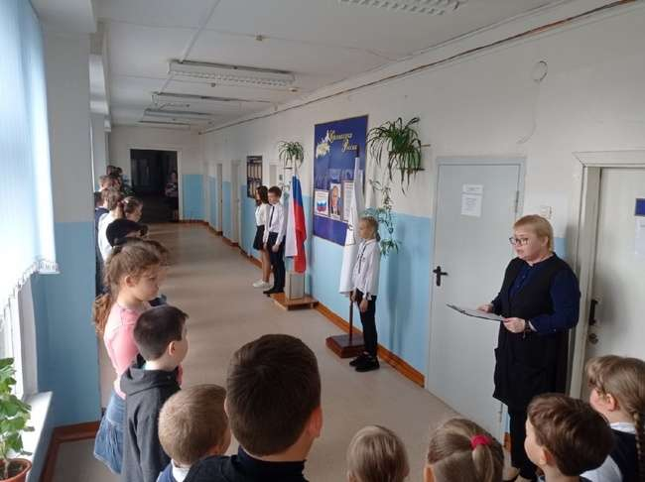
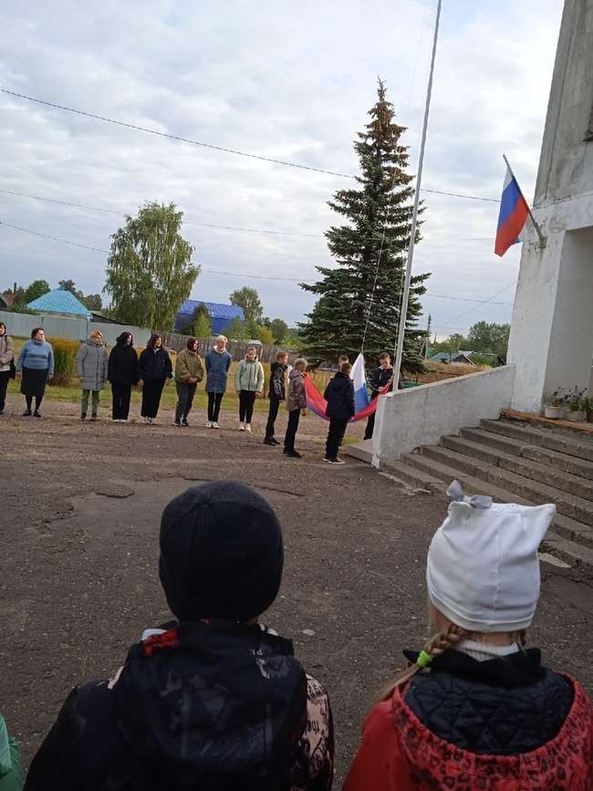
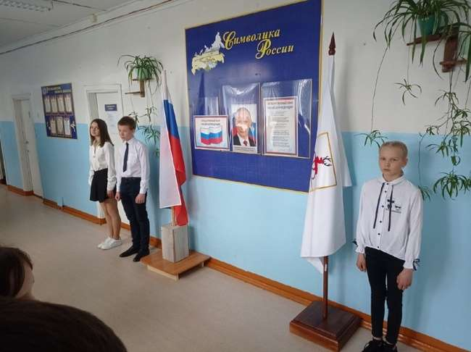

Slide 8
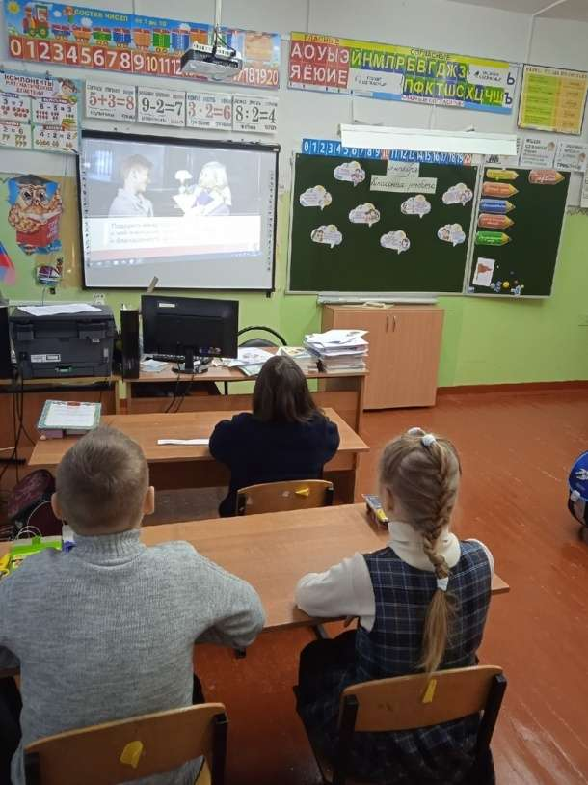
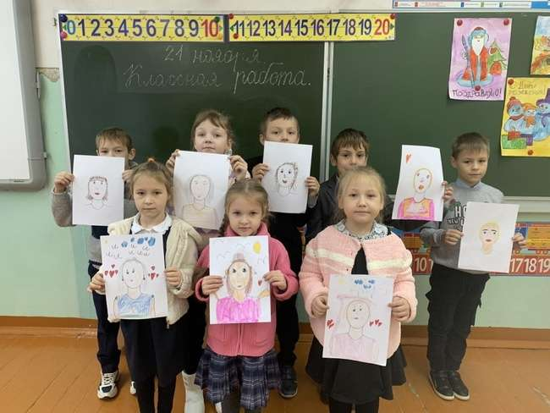
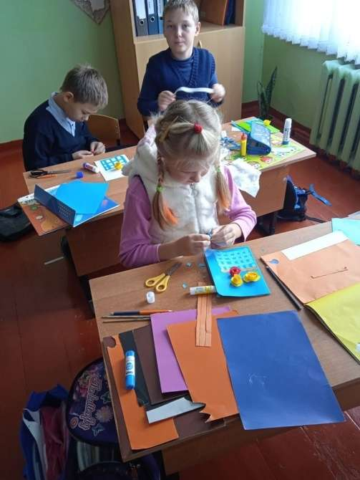
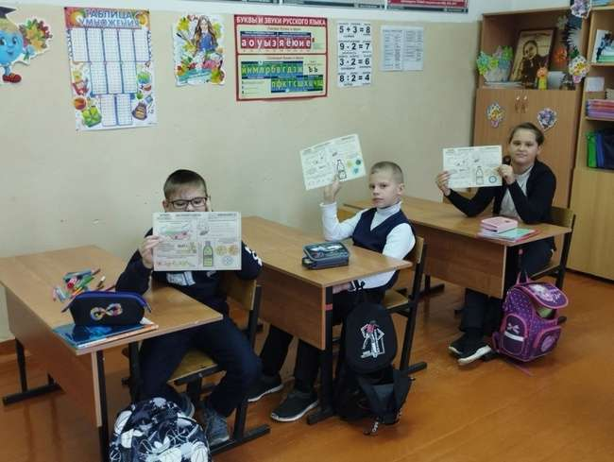
«Разговоры о важном».

Slide 9
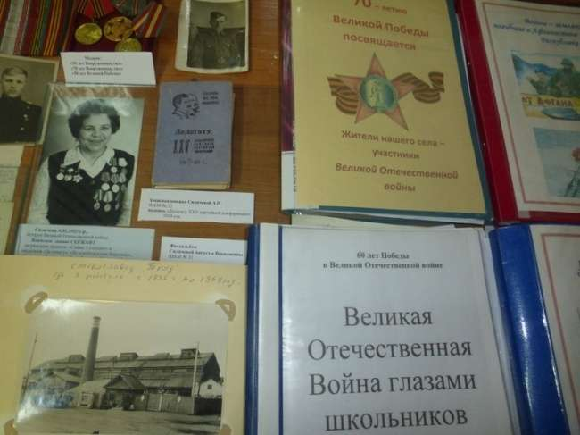
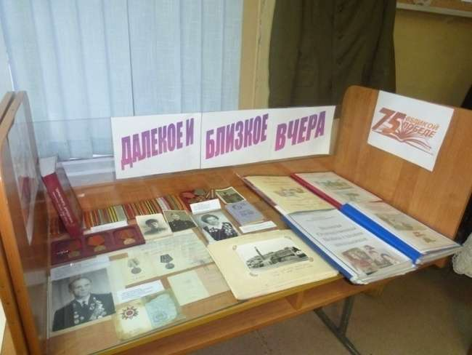
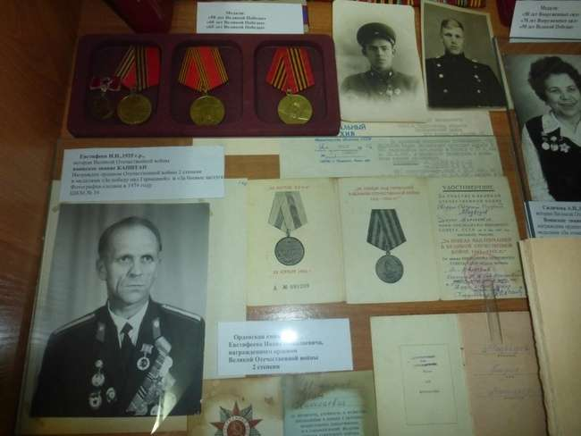
«Разговоры о важном».

Slide 10
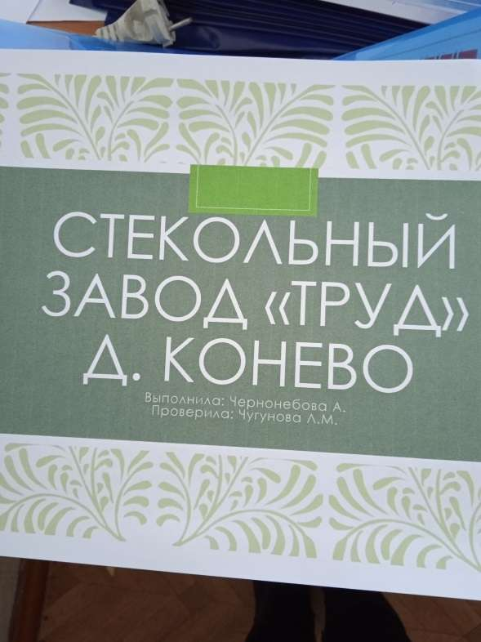
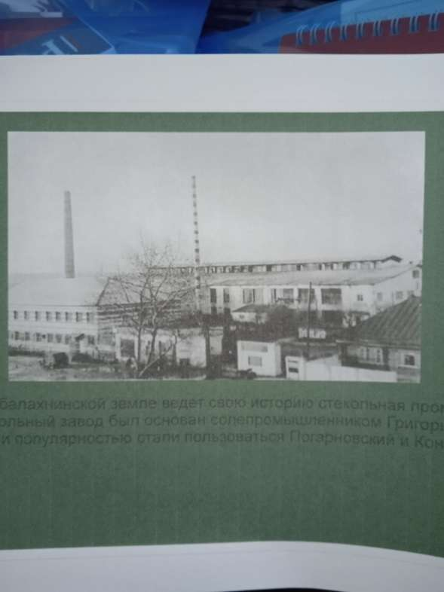
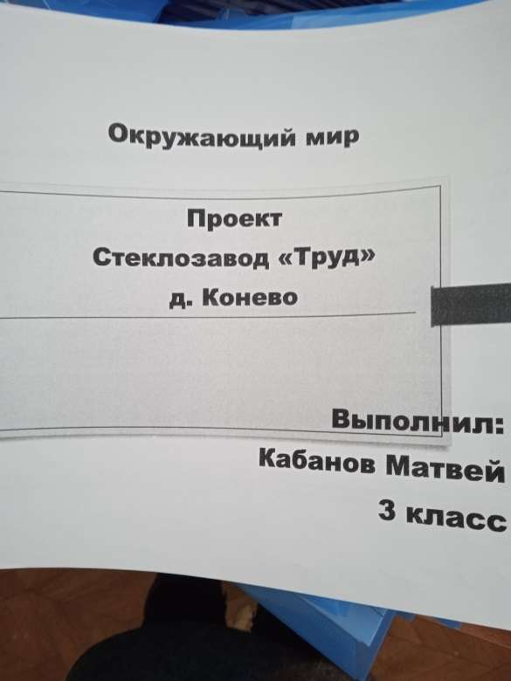
Проекты «Стеклозавод «Труд» д.Конево

Slide 11
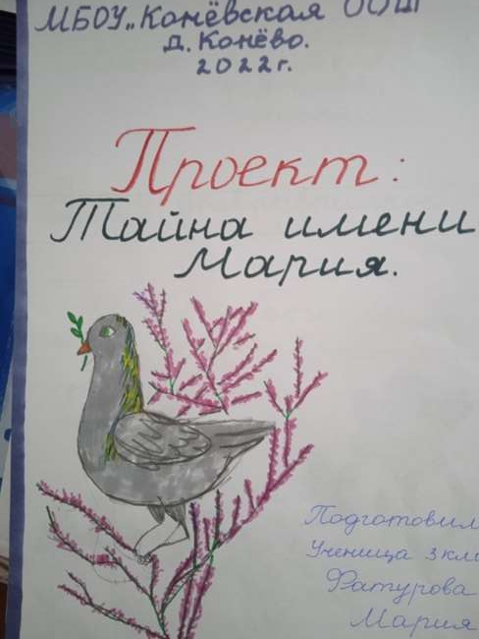
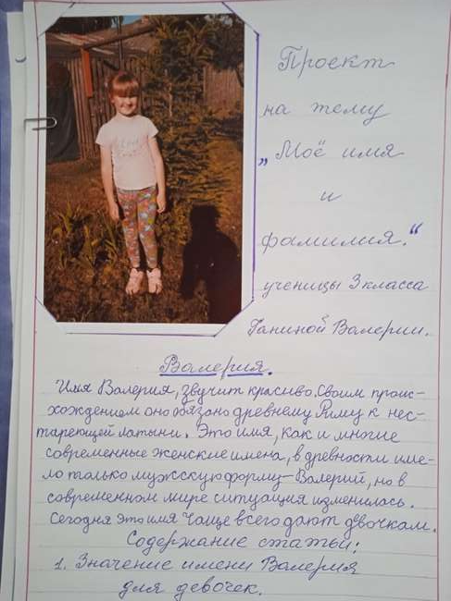
Проекты «Моя родословная», «Что значит мое имя»

Slide 12
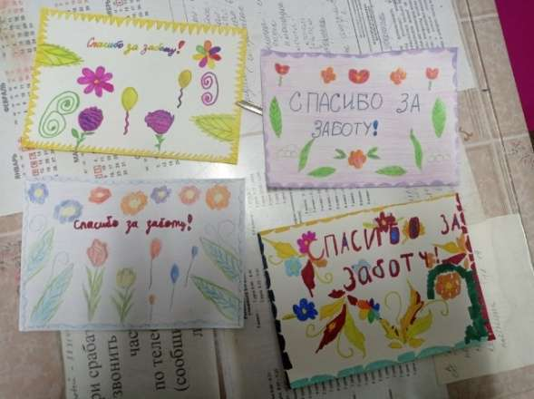
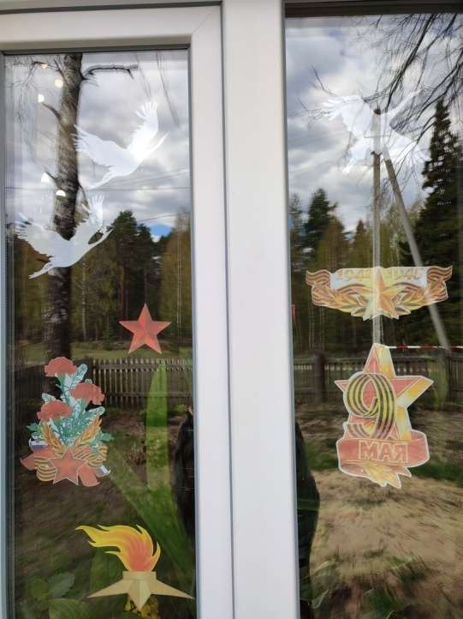
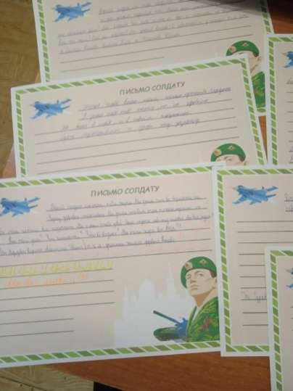
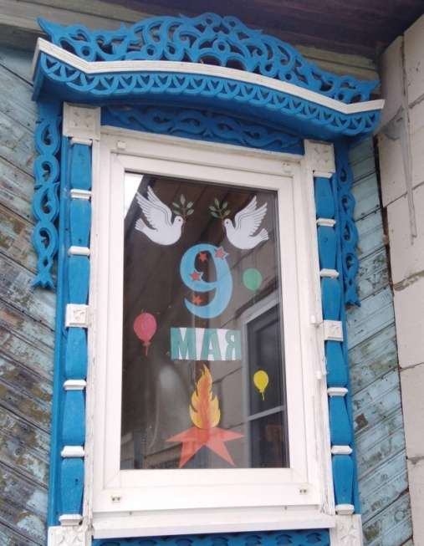
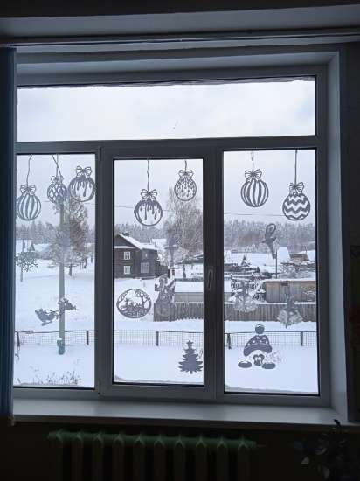
Проведение акций «Окна Победы», «Бессмертный полк», «Открытка ветерану», «Письмо солдату», «Спасибо за заботу»

Slide 13
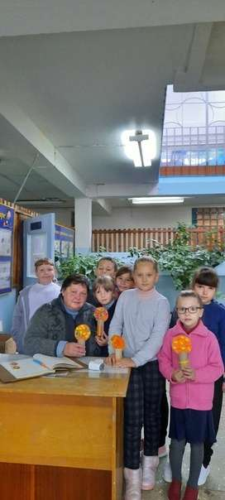
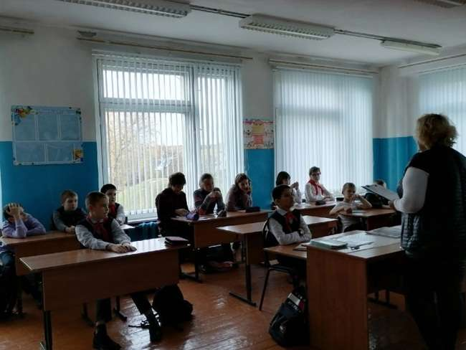
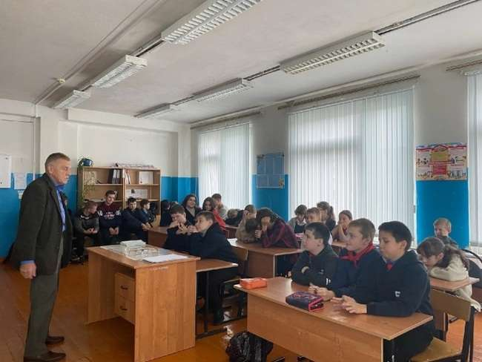
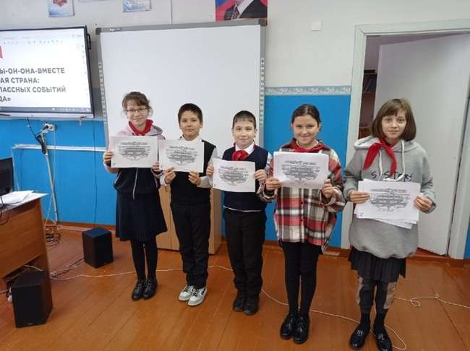
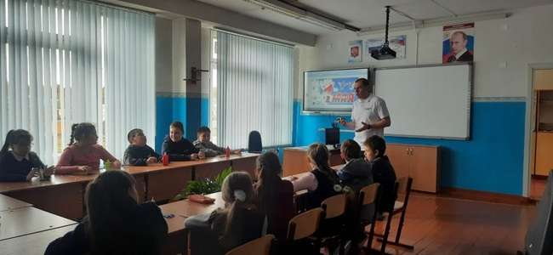
Проведение акций «Окна Победы», «Бессмертный полк», «Открытка ветерану», «Письмо солдату», «Спасибо за заботу»; Всероссийские уроки

Slide 14
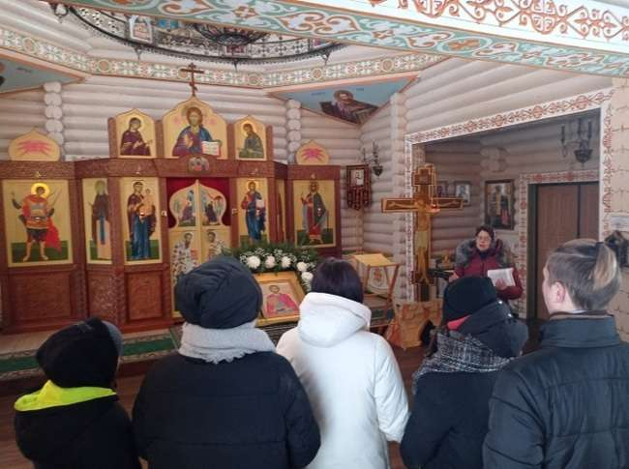
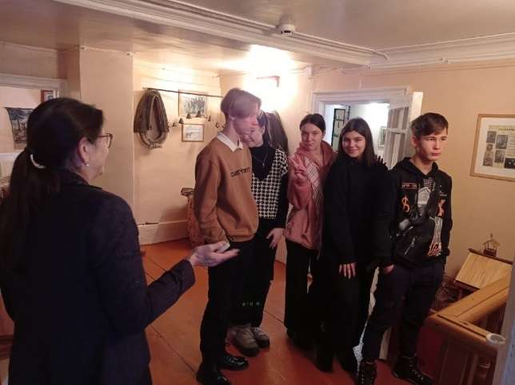
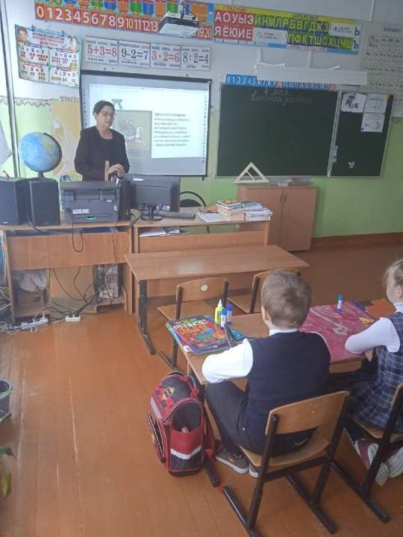
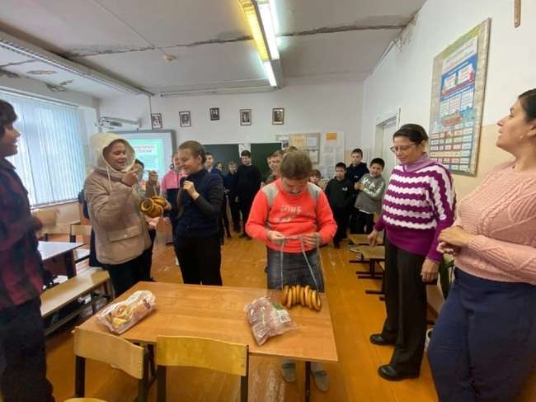
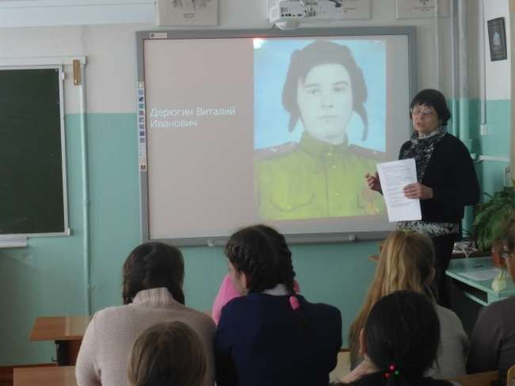
Сотрудничество с музеем стекла «Черный лебедь»

Slide 15
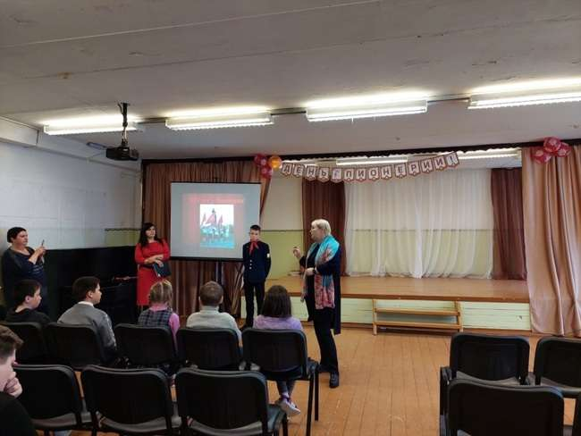
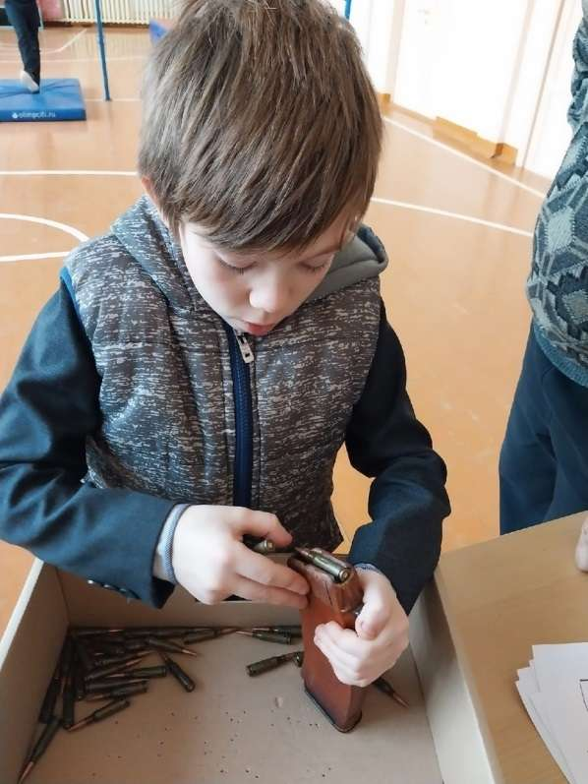
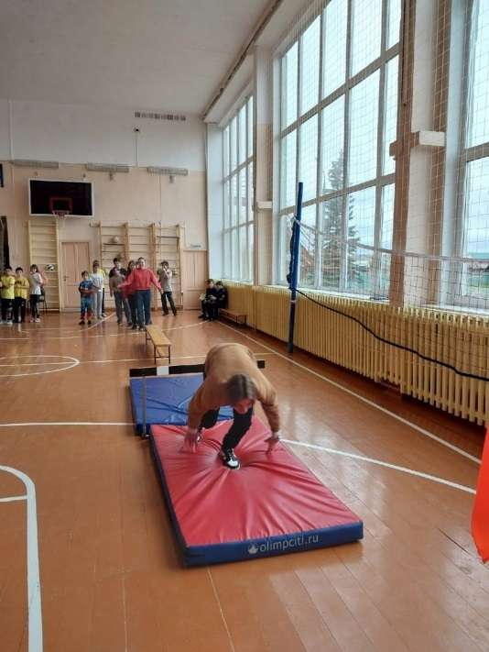
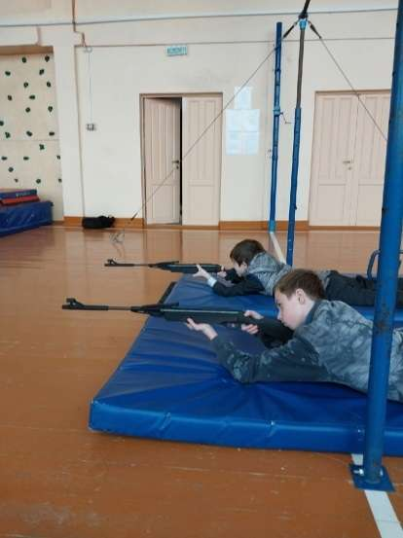
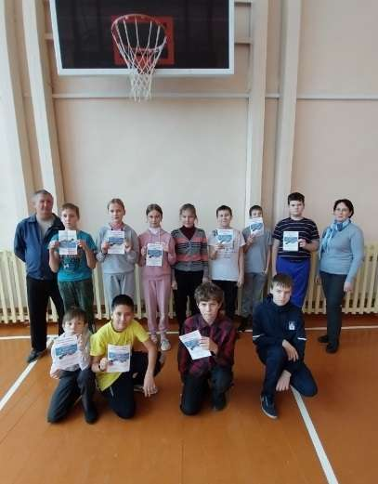
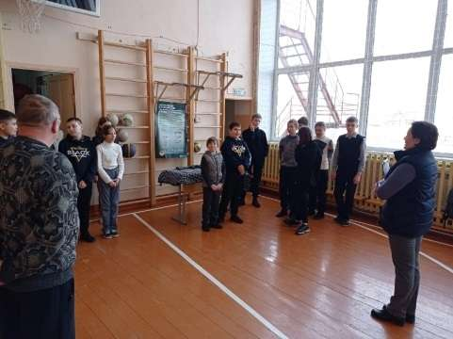
Сотрудничество с МБУК «Коневский ДК»

Slide 16
«Живая память»

Slide 17
«Месячник военно-патриотического воспитания, посвященный выпускникам школы, погибшим
в горячих точках»

Slide 20
«Мы этой памяти верны»

Slide 21
Отзывы

Slide 22
«Если человек не любит хотя бы изредка смотреть на старые фотографии своих родителей, не ценит память о них, не любит старые дома, старые улицы, пусть даже и плохонькие, значит, у него нет любви к своему городу. Если человек равнодушен к памятникам истории своей страны, значит, он равнодушен к своей стране»
Дмитрий Сергеевич Лихачёв

